Slide 1
Dřevo NB, s.r.o. Sociální podnik
Ing. Martin Kořínek
Ing. Ján Drugda
25.9.2014, NZDM Kolárka

Slide 2
Obsah prezentace
Představení
Východiska pro založení-Lesní hospodářství města
Město Nový Bydžov jako jediný zakladatel
Sociální podnikání – nástroj našich cílů
OPLZZ – projekt lidské zdroje
IOP – projekt investiční technika
Provoz

Slide 3
Východiska pro založení
Město Nový Bydžov hospodaří na XXX ha lesa.
Je produkována surovina pro další zpracování v průmyslu a prodej dřeva na topení, samovýroba.
Městské lesy fungují jako organizační složka města.
Správa městských lesů byla samostatným odborem úřadu.
Personálně zajišťováno 1xvedoucí, 1xhajný, 1xdělnická profese
Hledala se další cesta pro produkt s vyšší přidanou hodnotou – štípané dřevo.
Základní myšlenka je založena na tom, že městské lesy produkují surové dřevo, které je následně prodáváno jednotlivým obchodníkům za cenu cca 1.300 Kč /m³. Obchodníci tuto surovinu dále zpracovávají na štípané dřevo, které je následně prodáváno průměrně za cenu 950 Kč/prms (prostorový metr sypaný). Z jednoho m³ lze vytvořit cca 2,4 prms. Finanční efekt z této transakce je pak zřejmý.

Slide 4
Město jako jediný zakladatel
Konec roku 2012 nabídka společnosti DOTAMADE na založení soc. podniku
Vypracování podnikatelského záměru vázaného na dva dotační tituly:
Výzva č. 8 IOP (investiční technika)
Výzva č. 30 OPLZZ (lidské zdroje)
Definování odhadovaných nákladů a očekávaných výnosů
Zpracování podkladů pro zastupitelstvo města, schvalovací proces
Příprava projektových žádostí
15.3.2013 – vznik sociálního podniku
Rekonstrukce provozovny a příprava na výrobu
Nákup štípacího automatu

Slide 5
Sociální podnikání – nástroj našich cílů
Máme k dispozici surovinu – surové dřevo
Máme nápad jak ji zpracovat s přidanou hodnotou
Hledáme zdroje pro investici
Nacházíme možnosti v rámci podpory ve výzvách IOP a OPLZZ se zaměřením na sociální ekonomiku
Zakládáme sociální podnik (diskuze nad právní formou – s.r.o.)
Implantujeme prvky sociálního podnikání do zakladatelského dokumentu

Slide 6
Sociální podnikání – nástroj našich cílů
Zakladatelská listina má v článku 15 zakotveny principy sociálního podnikání:
zaměstnáváním minimálně 50 % zaměstnanců z celkového počtu zaměstnanců společnosti z osob znevýhodněných na pracovním trhu (tj. zejména mladí dospělí odcházející z ústavních zařízení, zdravotně postižení, osoby sociálně vyloučené, z etnických menšin nebo dlouhodobě nezaměstnaní) společnost přispěje ke snižování nezaměstnanosti těchto osob, jejich začlenění na pracovním trhu a posílení sociální soudržnosti,
zapojováním zaměstnanců do rozvoje společnosti a informováním o výsledcích hospodaření, to znamená, že vedení společnosti bude zvát zaměstnance na pravidelné výrobní porady, kde budou mít možnost vyjadřovat se k činnostem firmy,
společnost bude za účelem místního rozvoje v rámci férové soutěže upřednostňovat místní zdroje a to formou odběru výrobků a surovin od místních dodavatelů a zpracovatelů, aby byla podpořena místní ekonomika,
reinvesticí každoročního zisku z hospodářského výsledku společnosti ve výši 55% zpět do společnosti. Tyto finanční prostředky budou z části využívány pro zkvalitnění a rozvoj produktů firmy a z části na kvalifikační rozvoj pracovníků, čímž zajistí jejich další osobní i odborný růst, prostředky bude možné využít i pro naplňování dalších obecně prospěných cílů,
společnost bude dodržovat zásady environmentálního hospodaření,
společnost bude otevřeně prezentovat své cíle a záměry, principy svého podnikání a šířit tak myšlenku sociálního kapitálu a sociální ekonomiky v podvědomí občanů regionu. Bude spolupracovat s místními organizacemi a zájmovými skupinami při hledání dalších vhodných zaměstnanců sociálního podniku při jeho rozvoji.

Slide 7
OPLZZ – projekt lidské zdroje
Projektová část zajišťující personální obsazení podniku
Celkové náklady 1 159 361,80 Kč
Hrazeny mzdové náklady na 2 pracovníky z cílové skupiny dlouhodobě nezaměstnaných od 1.1.2014 – 30.6.2015
Dále hrazeno : školení, pořízení webových stránek, grafického manuálu, DPP pro manažera soc. podniku a projektu, kancelářského vybavení ve vazbě na úvazky – notebook za 3750 Kč, tiskárna
www.drevonb.cz

Slide 8
OPLZZ – projekt lidské zdroje

Slide 9
OPLZZ – projekt lidské zdroje

Slide 10
IOP – projekt investiční technika
Projektová část zajišťující nákup investiční techniky
Celkové náklady 1 540 000Kč
Hrazeny náklady na:
Štípací automat se zásobníkem
Vysokozdvižný vozík
Malý nákladní automobil s kontejnerem a hydraulickou rukou
Publicita
Projekt nerealizován, protože v IOP nebyly prostředky, nakonec zařazen mezi náhradní projekty.
www.drevonb.cz

Slide 11
Původní stav

Slide 12
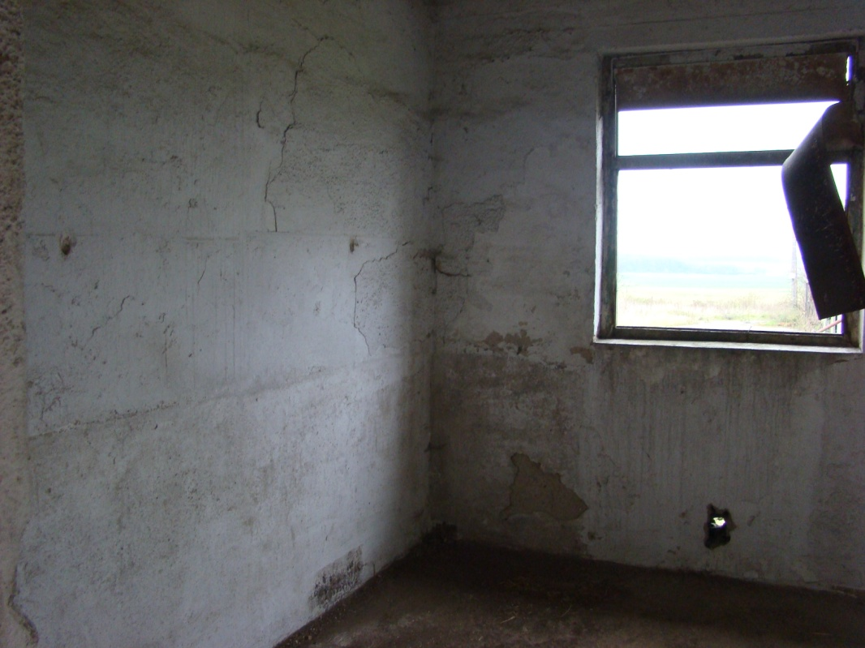
Původní stav

Slide 13
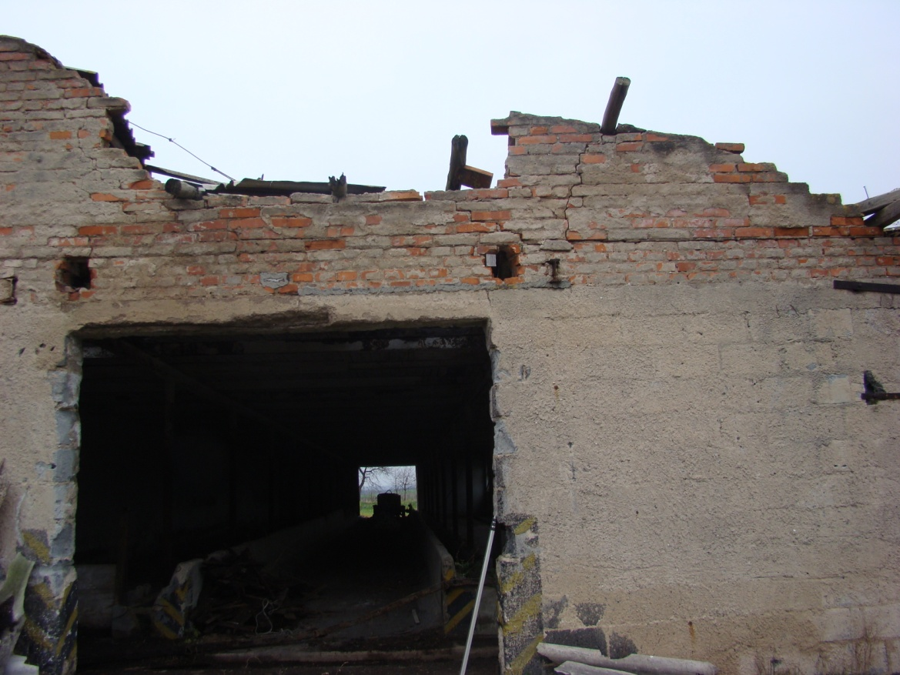
Původní stav

Slide 14
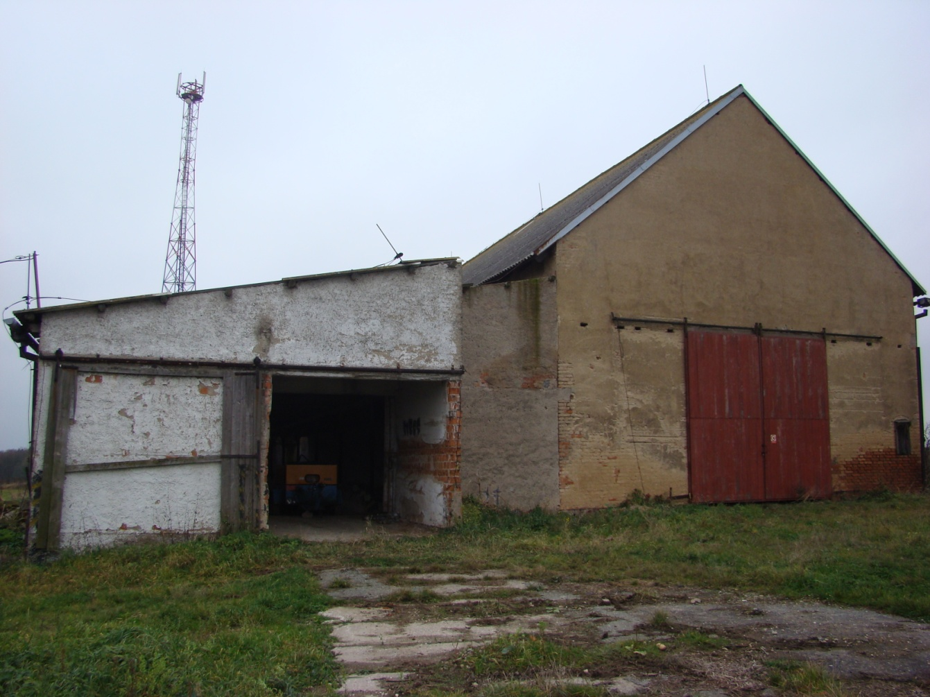
Původní stav

Slide 15
Provoz dnes

Slide 16
Provoz dnes

Slide 17
Provoz dnes

Slide 18
Provoz dnes

Slide 19
Provoz dnes

Slide 20
Provoz dnes

